Slide 1
20071115 신소재공학과 이휘원
Numerical Methods for Materials Scientist
소재 수치 해석
숙제#1예습

Slide 2
문제1
0.00001 을 백만 번 더하면서 매 십만 번째마다 결과를 출력하시오.
문제2
1 을 백만 번 더하면서 매 십만 번째마다 결과/100000 을 출력하시오.

Slide 3
CODE
double result1=0;
double result2=0;
int i;
//첫번째문제
for(i=1; i<=1000000 ; i= i+1){
result1 = 0.00001 + result1;
if(i%100000 == 0){
printf("%3.10lf\n", result1);
//두번째문제
for(i=1; i<=1000000 ; i = i+1){
result2 = 1 + result2;
if(i%100000 == 0){
printf("%lf\n", result2/100000);

Slide 4
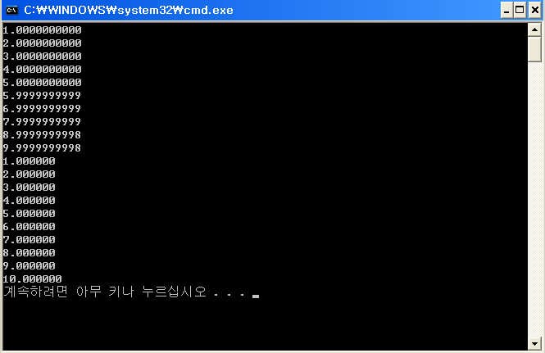
결과

Slide 5
결론!
컴퓨터는 지수형태로 수를 표현하기 때문에, 실수 모두를 정확히 표현하기란 불가능 하다. 즉, 오차가 발생한다.
하지만 그 오차는 정말 작아서 무시 가능하다.
이번 숙제를 통해서 컴퓨터의 수 표현 방법이 불완전하다는 것을 알 수 있다.

